Slide 1
Oracle9i 数据库
系统结构与产品组成

Slide 2
数据库概论：DBMS组成
数据库描述语言
数据库操纵/查询
数据库翻译程序
数据库管理程序

Slide 3
数据库概论：DBMS功能
存储、检索、修改数据
保证数据的一致性
解决并发问题
支持对数据库操作的接口
进行数据管理

Slide 4
数据库发展过程
层次型
网状型
关系型
对象-关系型数据库

Slide 5

分布式数据库系统结构

Slide 6
分布式数据库系统结构
Local
Database
全局数据
字典
LDBMS
GDBMS
CM
计算机网络
全局数据
字典
CM
全局数据
字典
CM
GDBMS
GDBMS
LDBMS
LDBMS
CM
Local
Database
GDBMS
Local
Database
LDBMS

Slide 7
Oracle分布式数据库系统结构
局部数据库
全局数据
字典
局部数据库
全局数据
字典
PC
TOOLS
DB
RDBMS
SQL*NET
DB
计算机网络
SQL*NET
DB
SQL*NET
RDBMS
RDBMS
TOOLS
TOOLS
SQL*NET
局部数据库
全局数据
字典
PC
TOOLS
PC
PC

Slide 8
Oracle Client/Server数据库结构
数 Server Client
据
集
中
管
理
C/S是面向连接
PC
PC
Oracle
Server
Network
PC
PC
PC

Slide 9
Oracle Browser/Server数据库结构
PC
Web Browser
Server 非面向连接
Browser
PC
Oracle
Server
Network
PC
PC
Web
Server
PC

Slide 10



通过Web访问各种数据
Oracle Web
Server
Oracle
Server
Oracle
Server
Oracle
Server
企业网络
INTERNET
Files/Pages
Web
Browser
Web
Browser
Web
Browser
Web
Browser

Slide 11
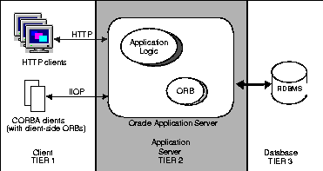
Oracle数据库三层应用体系结构

Slide 12
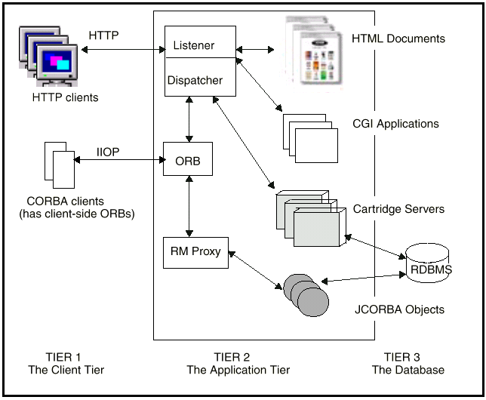

Slide 13
Oracle Client Configuration(I)
Oracle客户端配置及Login界面
(使用Oracle SQL*Net v2.0)

Slide 14
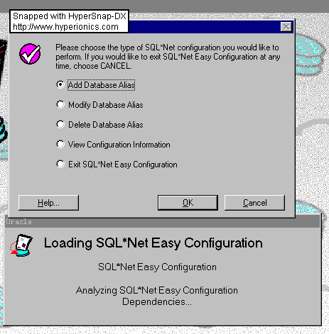
Oracle Client SQL*Net 配置
使用 SQL*Net Easy Configuration 创建数据库别名

Slide 15
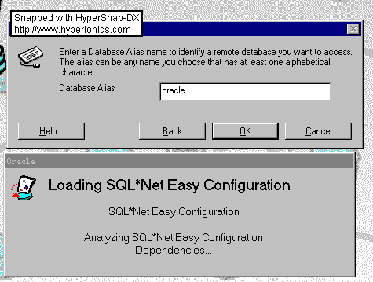
Oracle Client SQL*Net 配置
创建数据库别名为Oracle

Slide 16
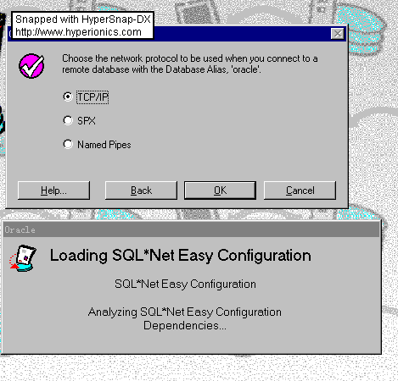
Oracle Client SQL*Net配置
1.确定网络协议(TCP/IP)

Slide 17
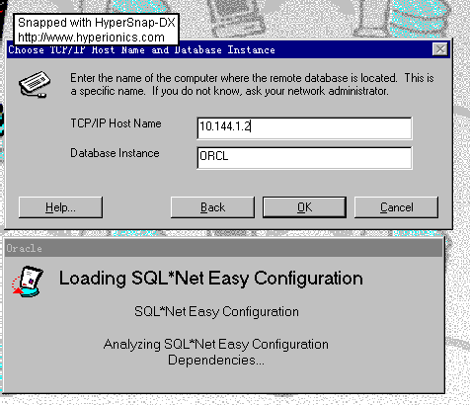
Oracle Client SQL*Net 配置
2.确定主机名或IP地址
3.确定Oracle Instance名

Slide 18
Oracle Client Configuration(II)
Oracle客户端配置及Login界面 (Client端使用Oracle Net8连接 )

Slide 19
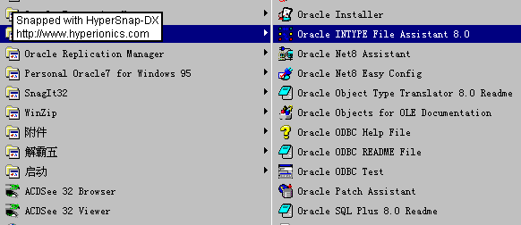
Oracle Client Net8 配置
使用 Oracle Net8 Easy Configuration 创建 Service Name

Slide 20
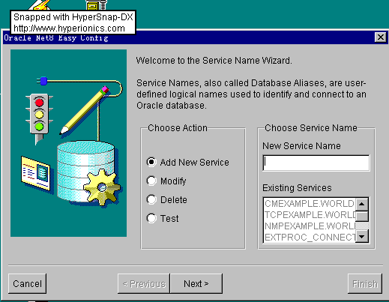
Oracle Client Net8 配置
创建 Service Name

Slide 21
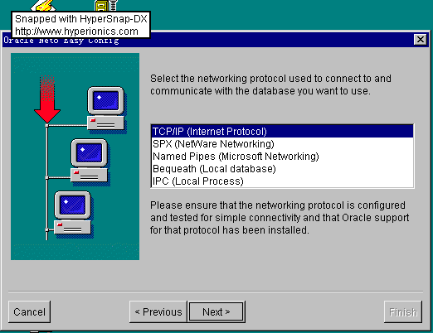
Oracle Client Net8 配置
1.确定网络协议(TCP/IP)

Slide 22
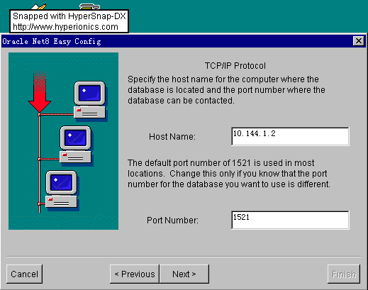
Oracle Client Net8 配置
2.确定主机名或IP地址
3.确定Listener Port号

Slide 23
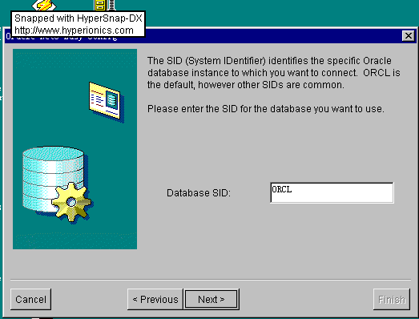
Oracle Client Net8 配置
4.确定数据库ORACLE_SID

Slide 24
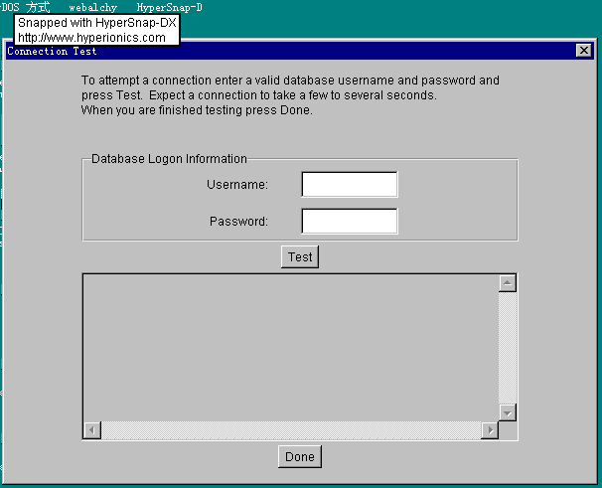
Oracle Client Net8 配置
5.测试Service TEST

Slide 25
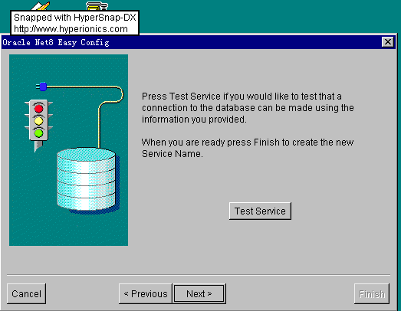
Oracle Client Net8 配置
6.完成

Slide 26
Oracle Client Configuration(III)
Oracle客户端配置及Login界面 (Client端使用Oracle Net8i连接 )

Slide 27
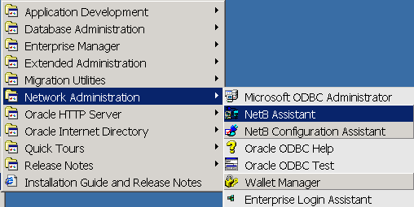
Oracle Client Net8i配置
使用 Oracle Net8 Assistant 创建网络服务名

Slide 28
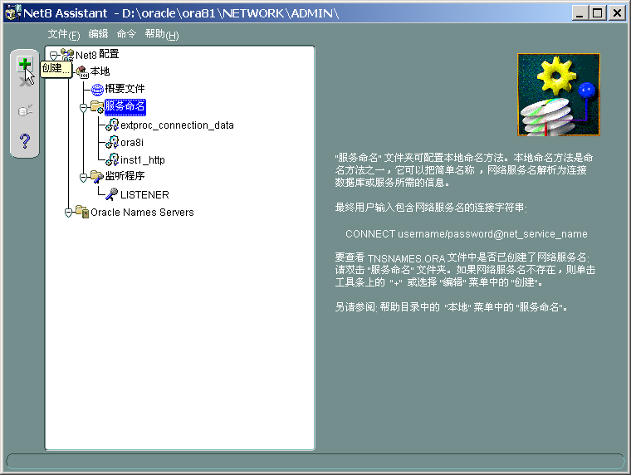
Oracle Client Net8i 配置
创建 Service Name

Slide 29
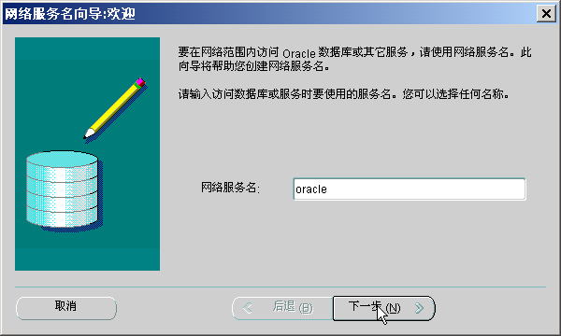
Oracle Client Net8i 配置
创建网络服务名

Slide 30
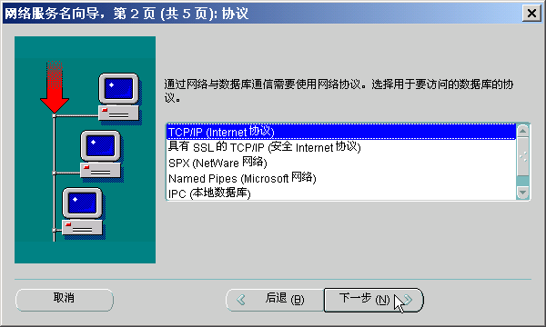
Oracle Client Net8i 配置
1.确定网络协议(TCP/IP)

Slide 31
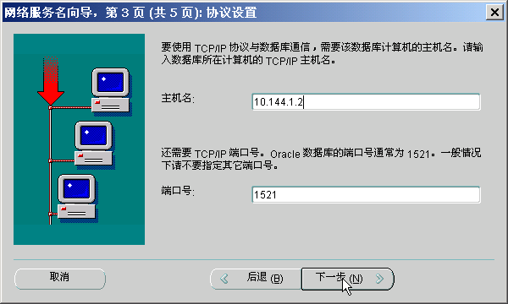
Oracle Client Net8i 配置
2.确定主机名或IP地址
3.确定Listener Port号

Slide 32
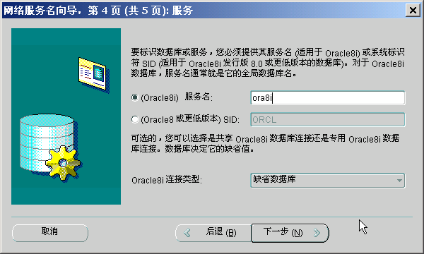
Oracle Client Net8i 配置
4.确定数据库ORACLE_SID

Slide 33
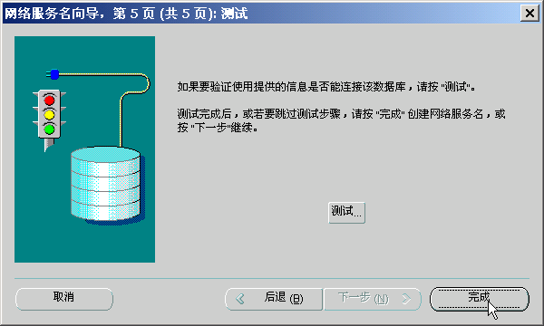
Oracle Client Net8i配置
5.测试TEST

Slide 34
Oracle9i新特性(IV)
Oracle客户端配置及Login界面
(Oracle9i Net Services配置 )

Slide 35
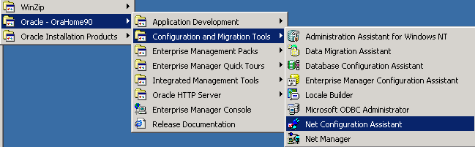
Oracle9i Net Services 配置
使用 Oracle Net Configuration Assistant 创建网络服务名

Slide 36
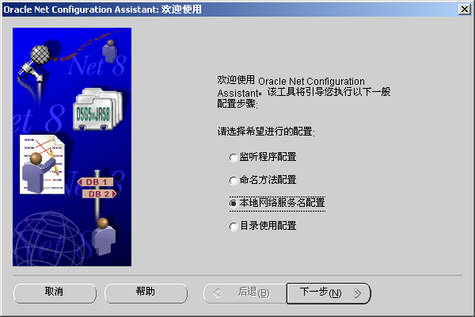
Oracle9i Net Services 配置
创建本地网络服务名

Slide 37
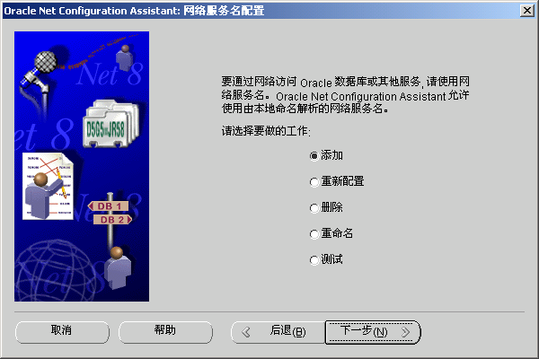
Oracle9i Net Services 配置
添加

Slide 38
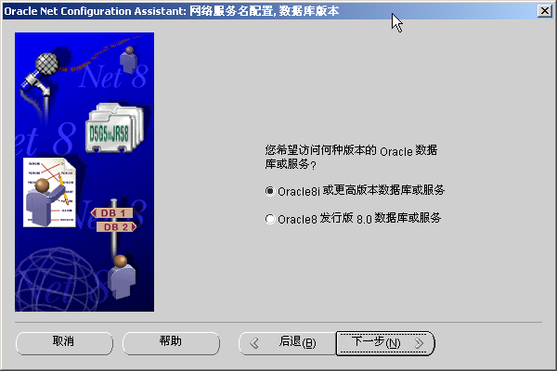
Oracle9i Net Services 配置
确定要连接的数据库版本

Slide 39
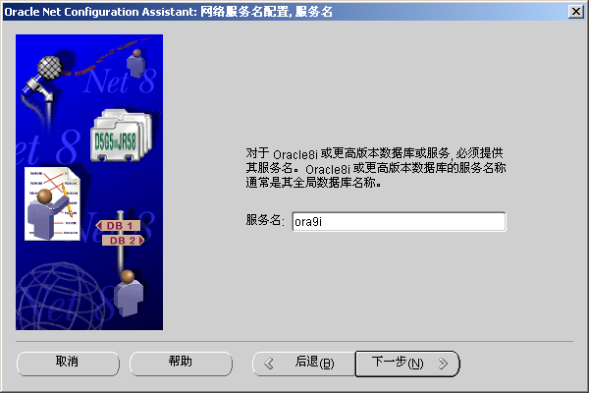
Oracle9i Net Services 配置
1.确定数据库服务名

Slide 40
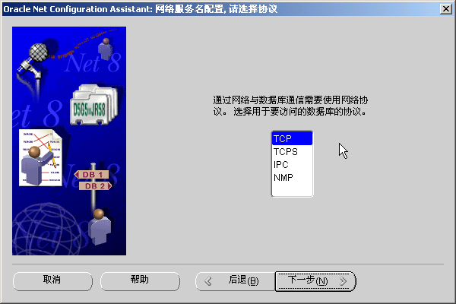
Oracle9i Net Services 配置
2.确定网络协议(TCP/IP)

Slide 41
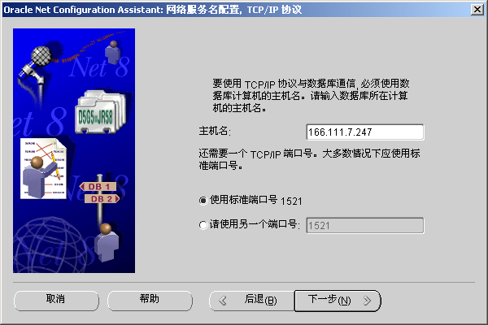
Oracle9i Net Services 配置
3.确定主机名或IP地址
4.确定Listener Port号

Slide 42

Oracle9i Net Services 配置
5.测试TEST

Slide 43
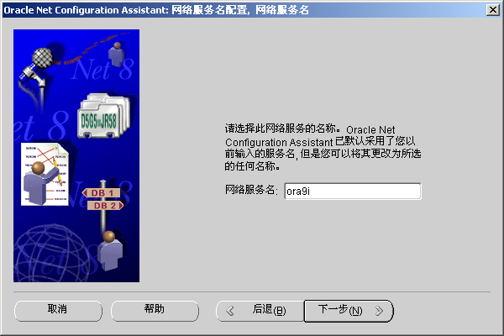
Oracle9i Net Services 配置
6.确定网络服务名

Slide 44
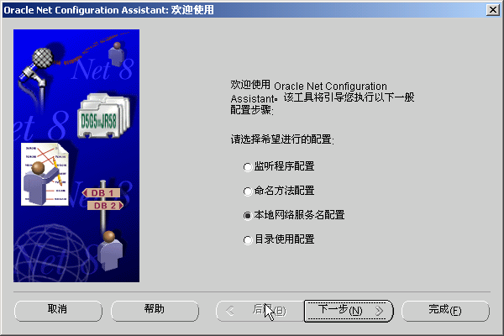
Oracle9i Net Services 配置
完成

Slide 45
Oracle Client Configuration(V)
Oracle客户端配置及Login界面
(手工配置Oracle网络配置文件 )

Slide 46
Client
Server
tnsnames.ora
listener.ora
tnsnames.ora
Notes:
Characteristics of the Listener Process
The following are the characteristics which define the listener process:
A listener process can listen for more than one database.
Multiple listeners can listen on behalf of a single database to perform load balancing.
The listener can listen on multiple protocols
The default name of the listener in Net8 is LISTENER.
The name of the listener must be unique on the machine it resides.

Slide 47
Client端：tnsnames.ora(Net8)
Oracle.world =
(DESCRIPTION =
(ADDRESS =
(PROTOCOL = TCP)
(HOST = SUN3000)
(PORT = 1521)
)
(CONNECT_DATA = (SID = ora8i)
)
)
Notes:
Characteristics of the Listener Process
The following are the characteristics which define the listener process:
A listener process can listen for more than one database.
Multiple listeners can listen on behalf of a single database to perform load balancing.
The listener can listen on multiple protocols
The default name of the listener in Net8 is LISTENER.
The name of the listener must be unique on the machine it resides.

Slide 48
Client端：tnsnames.ora(Oracle8i)
Oracle=
(DESCRIPTION =
(ADDRESS_LIST =
(ADDRESS = (PROTOCOL = TCP)(HOST = Sun4500)(PORT = 1521))
)
(CONNECT_DATA =
(SERVICE_NAME = ora8i)
)
)
# 使用Oracle8i的新参数服务名：Service_Name
# Service_Name缺省为数据库名
# 为缺省配置方式
Notes:
Characteristics of the Listener Process
The following are the characteristics which define the listener process:
A listener process can listen for more than one database.
Multiple listeners can listen on behalf of a single database to perform load balancing.
The listener can listen on multiple protocols
The default name of the listener in Net8 is LISTENER.
The name of the listener must be unique on the machine it resides.

Slide 49
Client端：tnsnames.ora(Net8i)
Oracle=
(DESCRIPTION =
(ADDRESS_LIST =
(ADDRESS = (PROTOCOL = TCP)(HOST = Sun4500)(PORT = 1521))
)
(CONNECT_DATA =
(SID = orcl)
)
)
# 使用Oracle数据库实例名ORACLE_SID
# 是Oracle7、8配置方式
Notes:
Characteristics of the Listener Process
The following are the characteristics which define the listener process:
A listener process can listen for more than one database.
Multiple listeners can listen on behalf of a single database to perform load balancing.
The listener can listen on multiple protocols
The default name of the listener in Net8 is LISTENER.
The name of the listener must be unique on the machine it resides.

Slide 50
tnsnames.ora (Oracle9i Net Services)
ORA9i =
(DESCRIPTION =
(ADDRESS_LIST =
(ADDRESS = (PROTOCOL = TCP)(HOST = sun4500)(PORT = 1521))
)
(CONNECT_DATA =
(SERVICE_NAME = ora9i.tsinghua.edu.cn)
)
)
Notes:
Characteristics of the Listener Process
The following are the characteristics which define the listener process:
A listener process can listen for more than one database.
Multiple listeners can listen on behalf of a single database to perform load balancing.
The listener can listen on multiple protocols
The default name of the listener in Net8 is LISTENER.
The name of the listener must be unique on the machine it resides.

Slide 51
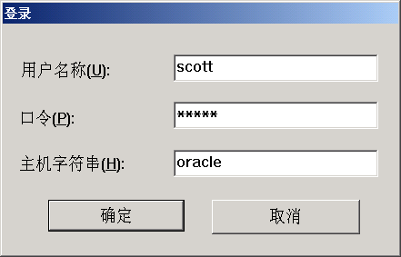
SQL*PLUS 登录界面
1.通常登录

Slide 52
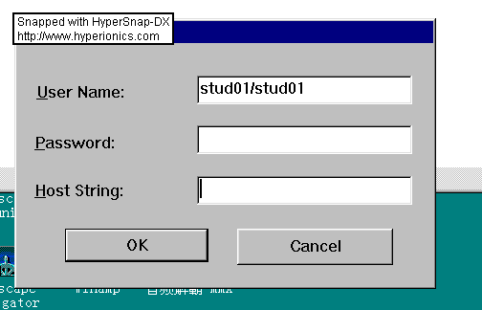
SQL*PLUS 登录界面
2.简化登录
@oracle

Slide 53
SQL*PLUS 登录界面
3.简化登录(注册后)

Slide 54
Oracle9i数据库产品组成

Slide 55
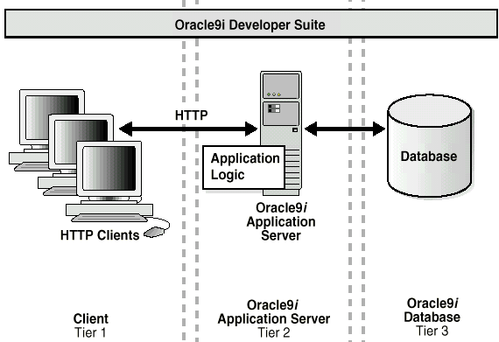
Oracle9i 产品体系结构

Slide 56
Oracle数据库结构
数据库系统的核心任务是
提供对数据的管理
Oracle基于操作系统
Applications
Client
用
户
通
过
应
用
系
统
访
问
核
心
SQL是与Oracle
交互的语言
OS
SQL
Tools
Server
Data
使用C/S开发工具
构造应用系统
数据以文件的方
式存于操作系统

Slide 57
Oracle数据库产品组成
应用系统开发工具
Oracle*系列
开发工具
应用系统开发工具
CASE*系列
开发工具
ORACLE
RDBMS
网络接口
高级语言接口
DBA管理工具
ADIMINISTRATION
TOOLS
EXP/IMP
SQLLOAD

Slide 58
Oracle Web
Server
Oracle
Designer/2000
Web开发工具
建模开发工具
Pro*C
Pro*Cobol
Pro*Fortran
Programmer
/2000
SQL*Net
Oracle*Net8
网络接口
SQL*PLUS
高级语言接口
Options
Oracle Net Services
Oracle
RDBMS
系
统
开
发
Oracle Assets
Oracle Payables
Oracle Purchasing
Oracle Receivables
Oracle Retailer
Developer/2000
SQL*系列工具
Oracle MRP
Oracle ERP
Oracle Engineering
Oracle Bill
Oracle Inventory
CASE*Method
CASE*Designer
CASE*Generator
CASE*Dictionary
Oracle OA产品
CASE*系列工具

Slide 59
各类人员需掌握的Oracle知识
一般用户
数据库基础知识、基本 SQL 语言。
一般系统管理员
SQL命令及DBA工具。
应用开发人员
熟练掌握 SQL、PL/SQL、存储过程、数据库触发器设计、了解Oracle DBA的原理、数据库原理知识、Client/Server开发工具、Oracle 选件产品开发、Oracle 插件产品开发、及其他应用系统开发工具的使用技巧。
数据库管理员
熟练掌握SQL、PL/SQL、Oracle数据库核心、DBA原理、数据库管理与日常维护、性能调整、Back-up & Recovery。

Slide 60
Oracle Database Tools
Oracle Enterprise Manager
1.Instance Manager
2.Data Manager
3.Storage Manager
4.Schema Manager
5.Security Manager
6.Backup Manager
7.SQL Worksheet

Slide 61
Oracle Database Tools
Oracle Utilities
1.SQL*Plus(SQLPLUS)
2.Export(EXP)
3.Import(IMP)
4.SQL*Loader(SQLLDR)
5.Recovery Manager(RMAN)
6.Password Utility(ORAPWD)
7.TKPROF(TKPROF)

Slide 62
Oracle9i 数据分区技术
数据急剧增长使数据库管理员和应用开发人员面临新的挑战，庞大的数据库不仅使管理工作变得越来越复杂，而且严重影响数据库的性能。当数据库中的表足够大时，数据库的操作(Export/Import, Backup/Recovery,DML 等)会有极大困难。
为了加强对大型数据对象的存储与管理能力，提高 QL与 DML的性能，Oracle引入了数据分区技术。

Slide 63
Oracle9i的对象技术
对象类型(Object Types)
Oracle对SQL进行扩充，允许用户自定义数据类
型。Oracle9i遵从SQL3有关对象类型的定义和对象模型化技术标准。
多媒体数据(Muitimedia Data)
支持LOB(Large Object)大对象数据
*BLOB、CLOB、NCLOB、BFILE
* 4GB
*一个表中可有多个LOB列，且可有不同数据类型
*可以只对部分LOB 进行DML

Slide 64

Oracle 9i 数据库改变及新增功能

Slide 65
Oracle9i Release 1 与 Oracle9i Release 2
$sqlplus "/ as sysdba
SQL*Plus: Release 9.0.1.0.1 - Production on 星期三 10月 10 19:31:27 2001
(c) Copyright 2001 Oracle Corporation. All rights reserved.
连接到:
Oracle9i Enterprise Edition Release 9.0.1.1.1 - Production
With the Partitioning option
JServer Release 9.0.1.1.1 – Production
$sqlplus "/as sysdba"
SQL*Plus: Release 9.2.0.1.0 - Production on Thu Aug 22 20:04:19 2002
Copyright (c) 1982, 2002, Oracle Corporation. All rights reserved.
Connected to:
Oracle9i Enterprise Edition Release 9.2.0.1.0 - Production
With the Partitioning, OLAP and Oracle Data Mining options
JServer Release 9.2.0.1.0 - Production

Slide 66

Oracle9i 数据库概论
Oracle9i 是一种网络计算数据库
改变了传统的信息管理与存取的模式，使得更符合Internet的发展需要。Oracle9i在OLTP及数据仓库的应用方面有所增强、通过Web管理所有类型的数据，支持VLDB及关键应用系统。
Oracle9i支持iFS(Internet File System)
Oracle9i增加了新的选项Oracle9i interMedia,可以将 image, text, audio, video, spatial 数据存储于Oracle9i数据库。interMedia Clipboard 及Web Agent 的结合可以构成Web驱动的Web-enable interMedia。基于HTML的Web开发工具WebDB可以使用数据库中的数据开发Web页面。
Oracle9i集成Java虚拟机(Java Virtual Machine)
Oracle9i中的Java虚拟机扩展了Java在Oracle中各个层次的应用，可以跨越Oracle所支持的硬件和操作系统平台，使Java程序在不需修改代码及重新编译的情况下运行在client, server, 或 middle tier。

Slide 67
Oracle 9i Enterprise Edition
数据库改变

Slide 68
Oracle9i 功能改变
零长度的字符串(‘ ’)不等于NULL。
根据ANSI SQL 1992 Transitional标准，零长度或空的字符串不是NULL，Oracle9i的新版完全执行这一标准。
SELECT权限
当对于用户或角色授予UPDATE、DELETE权限时，需要授予SELECT权限。
CONNECT INTERNAL
目前的CONNECT INTERNAL完全用于兼容早期版本，Oracle9i Release 1 将取消这一命令。
V6 Compatibility
Oracle8、Oracle8i、Oracle9i不兼容Oracle6

Slide 69
Oracle9i 功能改变
Server Manager Desupport
Oracle9i的新版将不再支持Server Manager，取而代之的是SQL*PLUS。
LONG字段
LONG字段的使用将不再延续，建议使用LOB取而代之。

Slide 70
Oracle9i与Java语言
Java正在成为一种标准的Internet语言。在Oracle9i 中提供了企业级Java语言开发与发布Internet应用的平台。
Oracle JServer Option 集成Java Virtual Machine Java虚拟机
Oracle JServer Accelerator Option代码编译器，加速执行Java代码
可编程接口JDBC、SQLJ
Java应用开发工具

Slide 71
Oracle9i系统管理
可恢复性与可使用性(Recoverability 、Availability )
1. 增加参数LOG_ARCHIVE_DEST_n(n<=10)
2. 多个归档进程（Multiple Archive Processes）
3. Automated Standby Databases
4. Read-only Databases
5.快速故障恢复(Fast-Start Fault Recovery)
. Fast-Start Checkpointing
. Fast-Start On-Demand Rollback
. Fast-Start Parallel Rollback
6. Database SUSPEND/RESUME
允许在数据库复制期间停止一切数据库I/O操作：
.ALTER SYSTEM SUSPEND.
.ALTER SYSTEM RESUME.

Slide 72
Oracle9i系统管理
Oracle9i的易操作性(Operational Simplicity)
Oracle确认使得Oracle数据库易于管理与使用，以减少用于系统管理的次数与时间，减少日常操作，节省更多的时间用于性能调整与数据库设计。
1.Oracle Software Packager及 Oracle Universal Installer
文件打包器与安装工具联合完成对于Oracle9i数据库软件的打包
与安装。新版的Oracle Software Packager是基于Java及面向对象的
工具，可用于打包供Oracle Universal Installer安装的应用程序组件。
2.数据库配置的改进(Configuration Improvements)
Oracle9i中增强了Oracle Database Configuration 及 Data Migration
Assistants的功能，利用此可以完成数据库的创建、删除、更改与
升级。
Oracle Database Configuration Assistant数据库配制向导可以用于数据
库的创建、修改、删除等。Oracle Data Migration Assistant是图形化

Slide 73
Oracle9i系统管理
操作界面，可以用于将Oracle8i数据库升级到Oracle9i。在升级中，程序只修改数据文件头，不改变数据，不拷贝数据。
3.Oracle Enterprise Manager
.新的三层结构，灵活发布选择。
.基于Java，可以运行于任何操作系统，不只限于 Windows NT。

Slide 74
Oracle9i Database 新特性
可靠性（Availability）
系统扩展性（Scalability）
数据库性能（Performance）
数据库安全（Security）
数据库管理性能增强（Manageability）
应用系统开发（Development Platform）
集成Windows Integration
Internet应用管理
应用软件打包Packaged Applications

Slide 75
Oracle9i 数据库参数改变

Slide 76
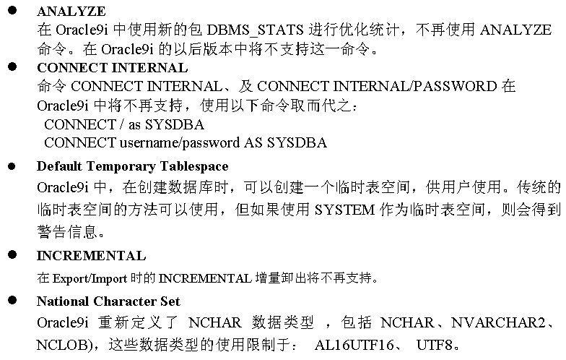
Oracle9i Desupported 与Deprecated

Slide 77
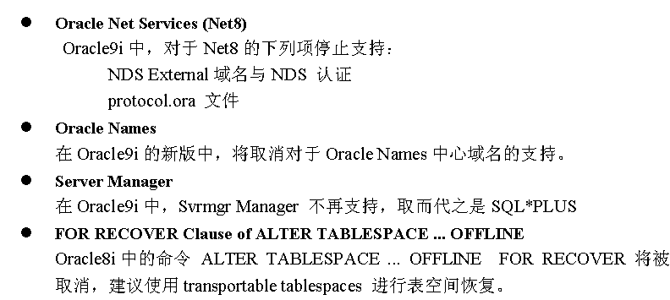
Oracle9i Desupported 与Deprecated

Slide 78
Oracle9i 将取消的数据库参数
ROLLBACK_SEGMENTS
TRANSACTIONS_PER_ROLLBACK_SEGMENT
LOG_CHECKPOINT_INTERVAL
DB_BLOCK_BUFFERS
BUFFER_POOL_KEEP
BUFFER_POOL_RECYCLE

Slide 79
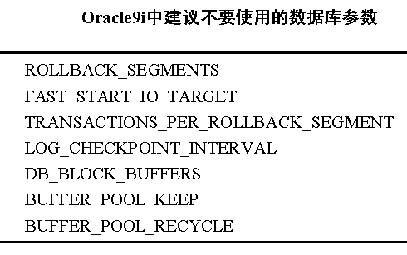
Oracle9i 建议不要使用数据库参数

Slide 80
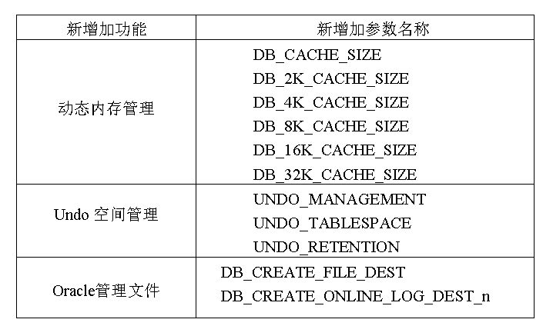
Oracle9i 新增加的数据库运行参数

Slide 81
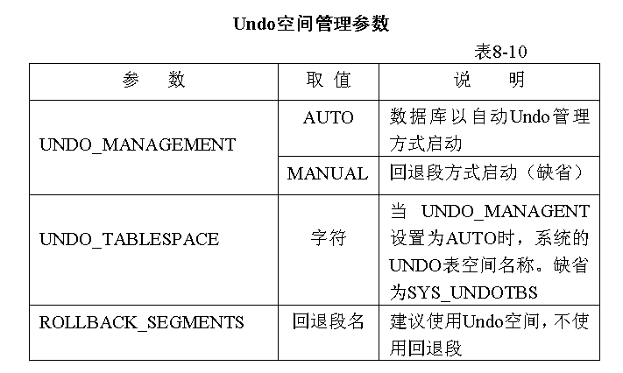
Oracle9i 新增加的数据库运行参数

Slide 82
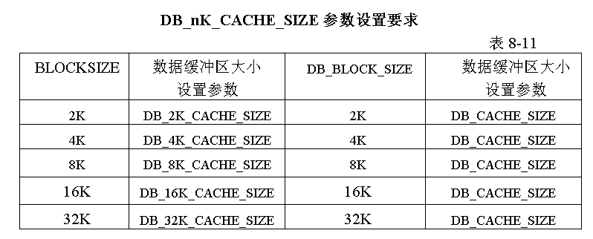
Oracle9i 新增加的数据库运行参数

Slide 83
Oracle9i Database安装类型
Oracle9i Database提供以下安装类型：
Oracle9i 数据库
Oracle9i 客户端
Oracle9i Management

Slide 84
Oracle9i Database 配置方式
通用（General Purpose）
事务处理OLTP（Transaction Processing）
数据仓库（Data Warehouse）
自定义（Customized）
软件安装（Software only）

Slide 85
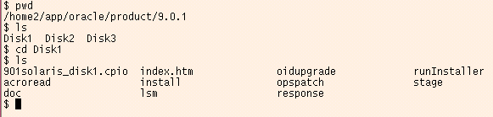
Oracle9i Database Release 1 (9.0.1) 安装过程
$ORACLE_HOME

Slide 86
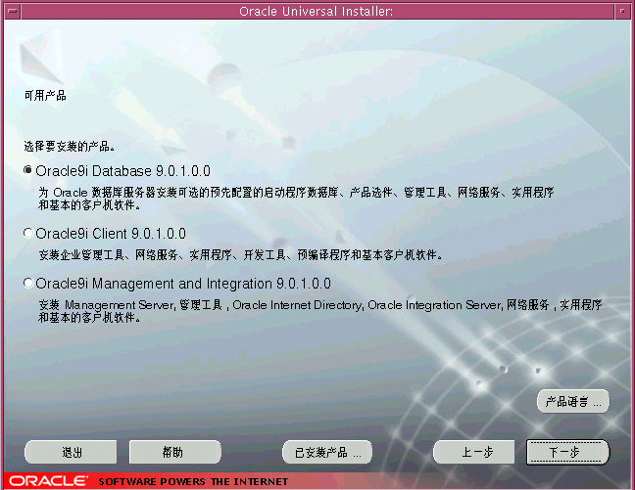
Oracle9i 9.0.1

Slide 87
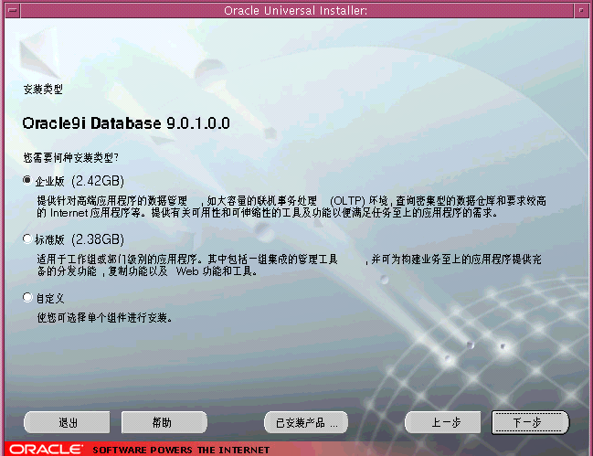
Oracle9i 9.0.1

Slide 88
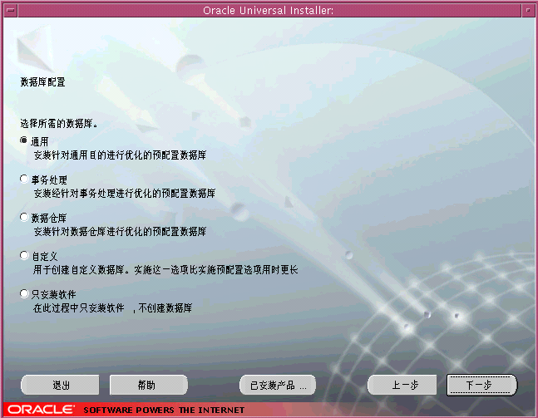
Oracle9i 9.0.1

Slide 89
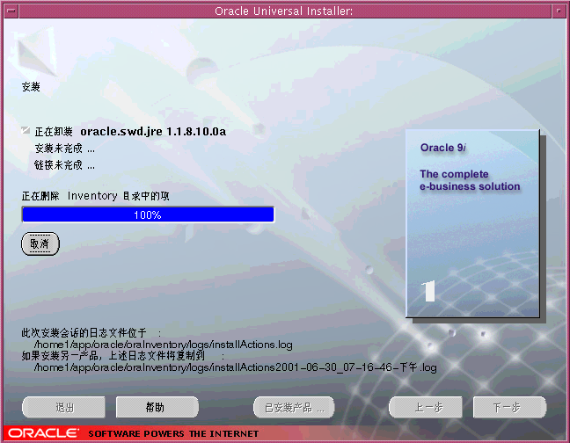
Oracle9i 9.0.1

Slide 90
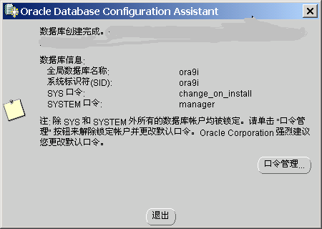
Oracle9i 9.0.1

Slide 91
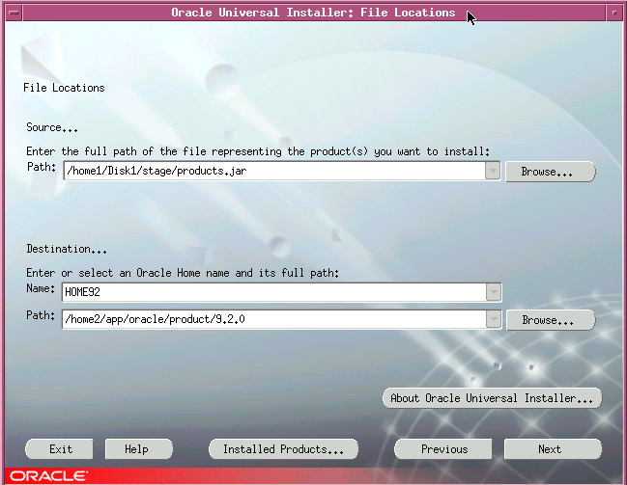
Oracle9i 9.2.0.1

Slide 92
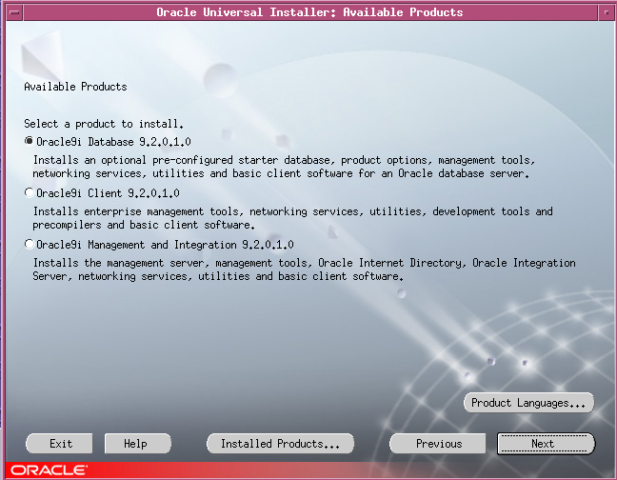
Oracle9i 9.2.0.1

Slide 93
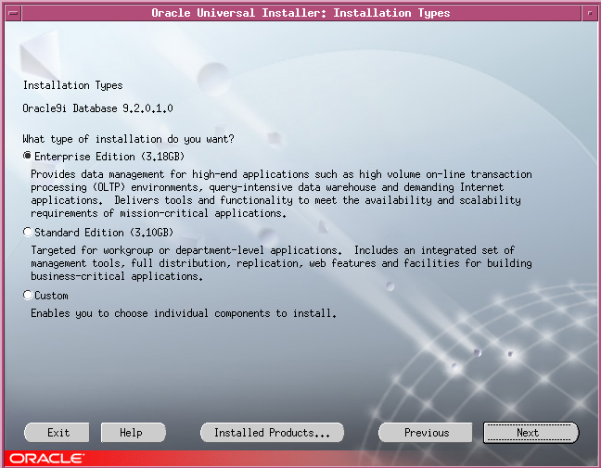
Oracle9i 9.2.0.1

Slide 94
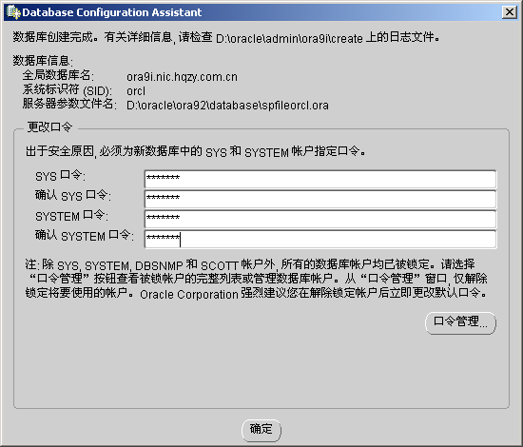
Oracle9i 9.2.0.1

Slide 95

《Oracle9i系统结构与产品组成》
        结 束

